Slide 1


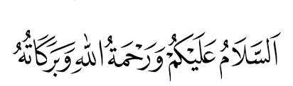



اعداد أمل القايدي "مدرسة وادي صفني"

Slide 2






النّشيدُ الوَطنِي يَا حُمَاة المُسْتقبَل
اليوم: الأثنين
الثلاثاء
الأربعاء
الخميس
الجمعة
الحضور والغياب
10/14-1-2022
الأسبوع الثاني

Slide 3


Slide 4


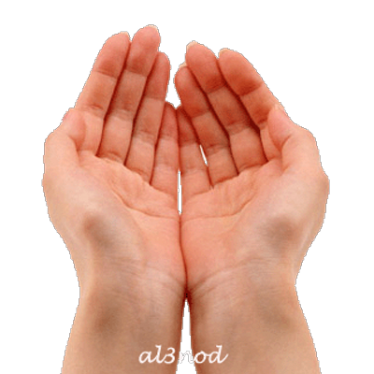

أول ما نبدأ به هو الدعاء.

Slide 5



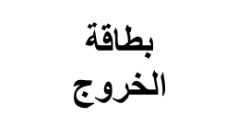











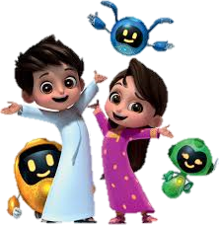


6
5
3
4
2
1

Slide 6






Slide 7

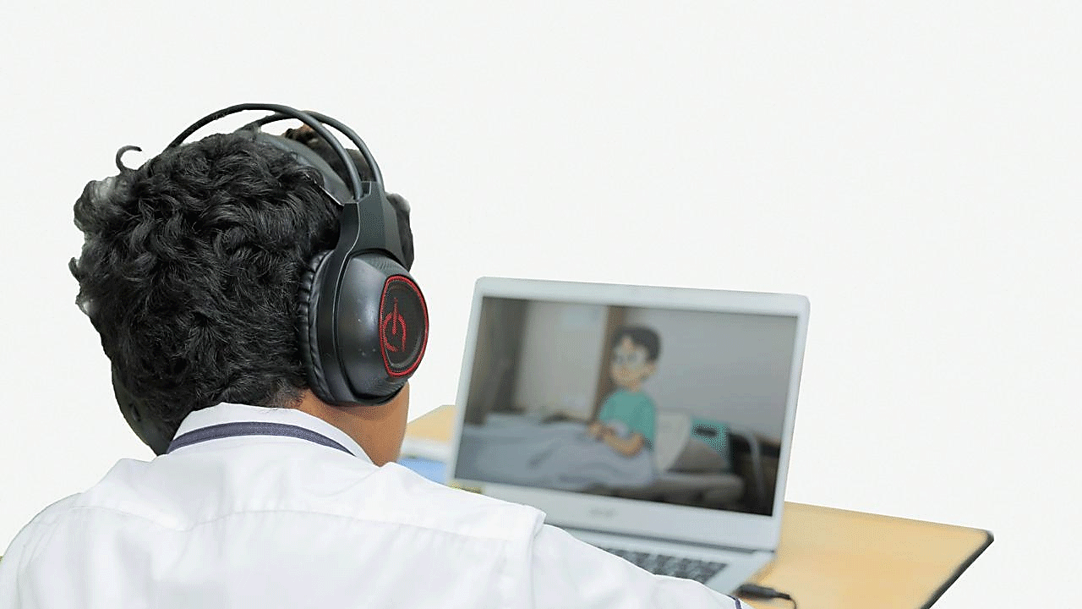



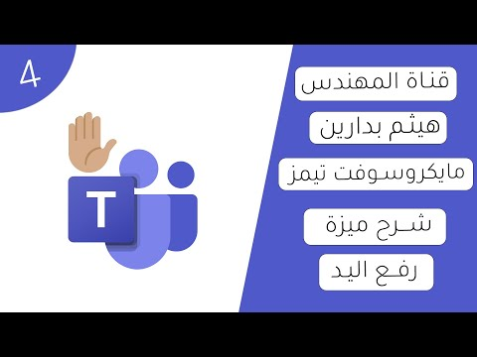






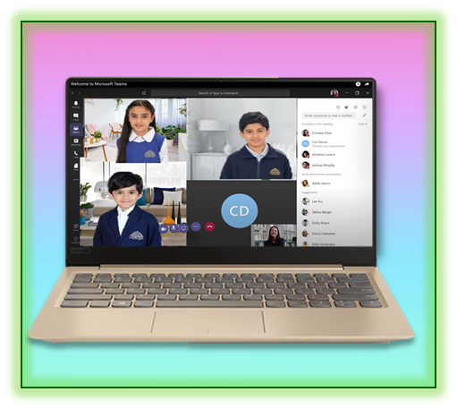






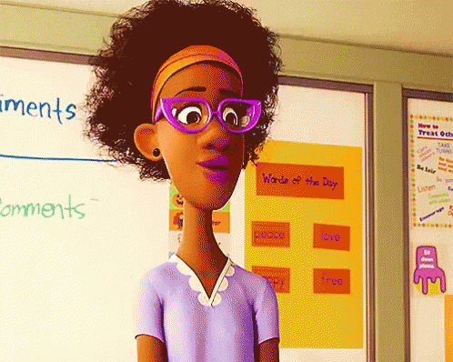










Slide 8

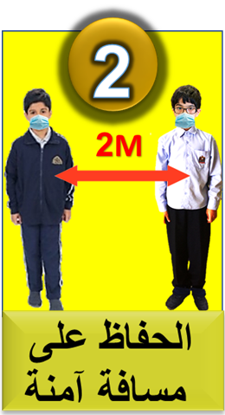
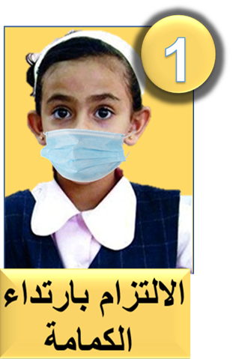

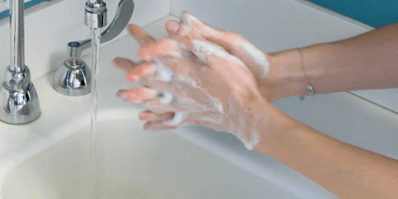
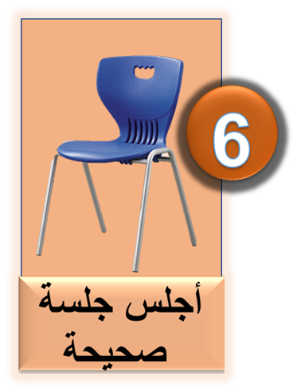
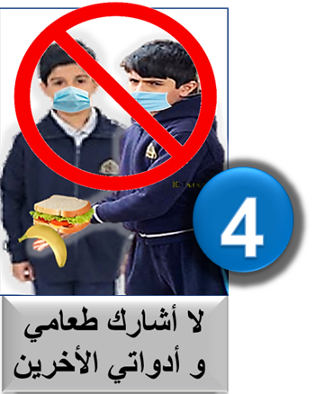
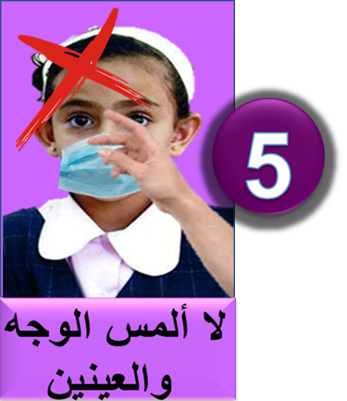

Slide 9


Slide 10



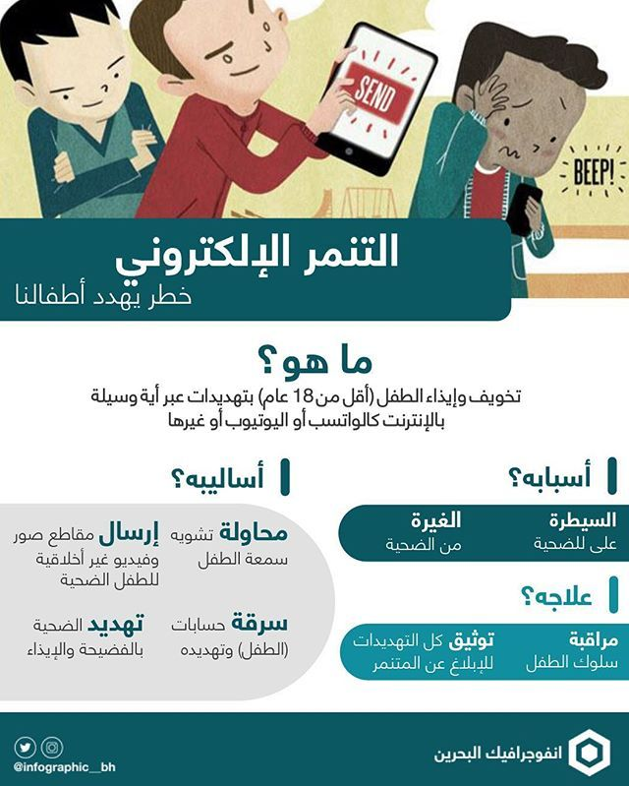
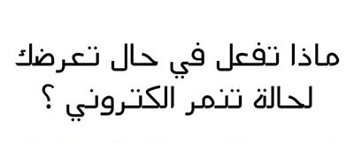
رقمية

Slide 11
الوحدة الثالثة
فاطمة بنت محمد صل الله عليه وسلم
اعداد المعلمة أمل القايدي روضة ومدرسة وادي صفني

Slide 12

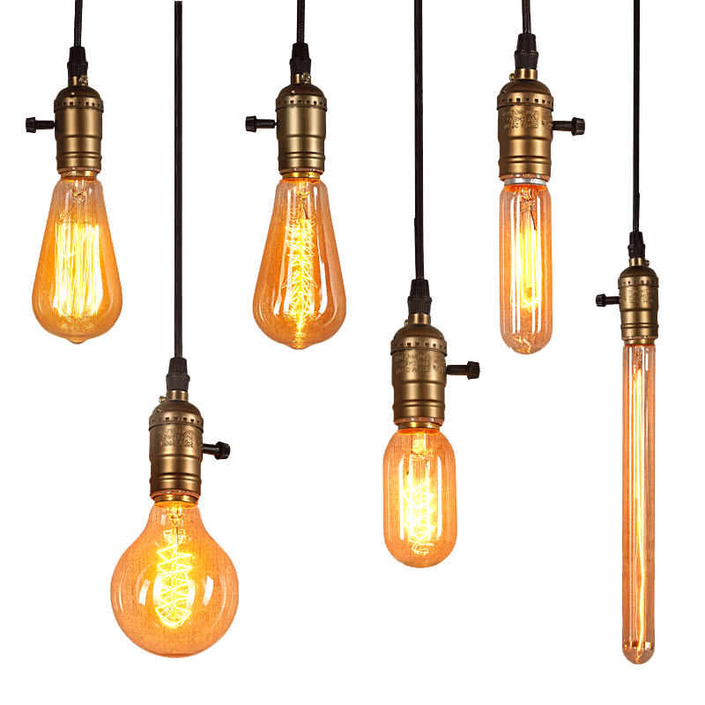
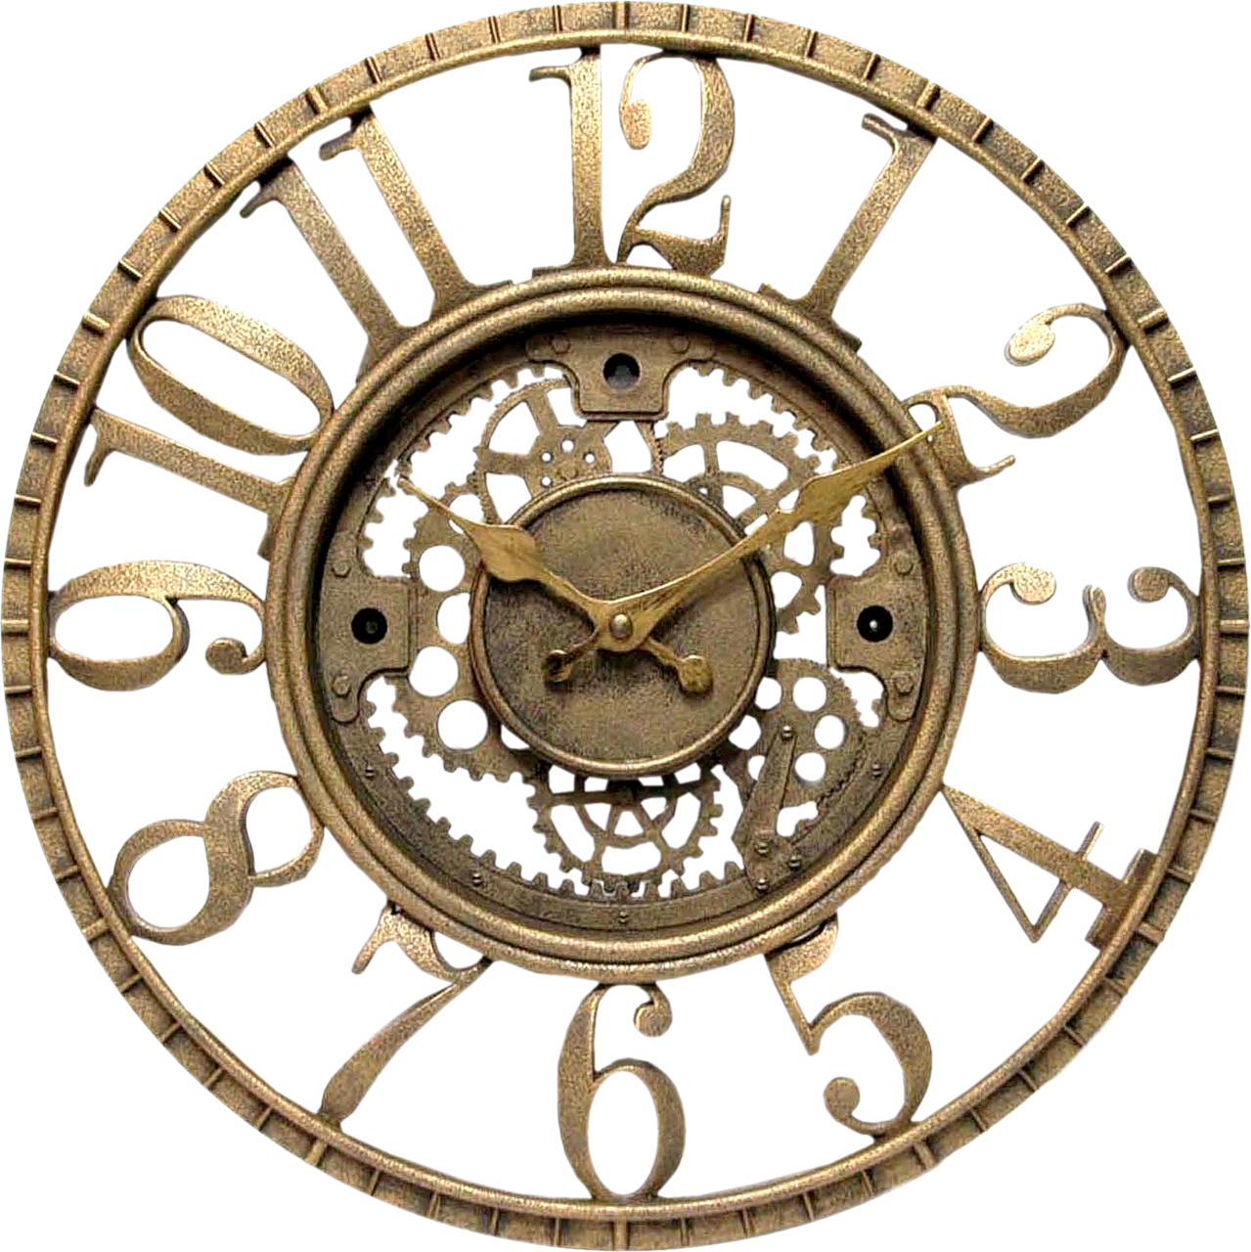
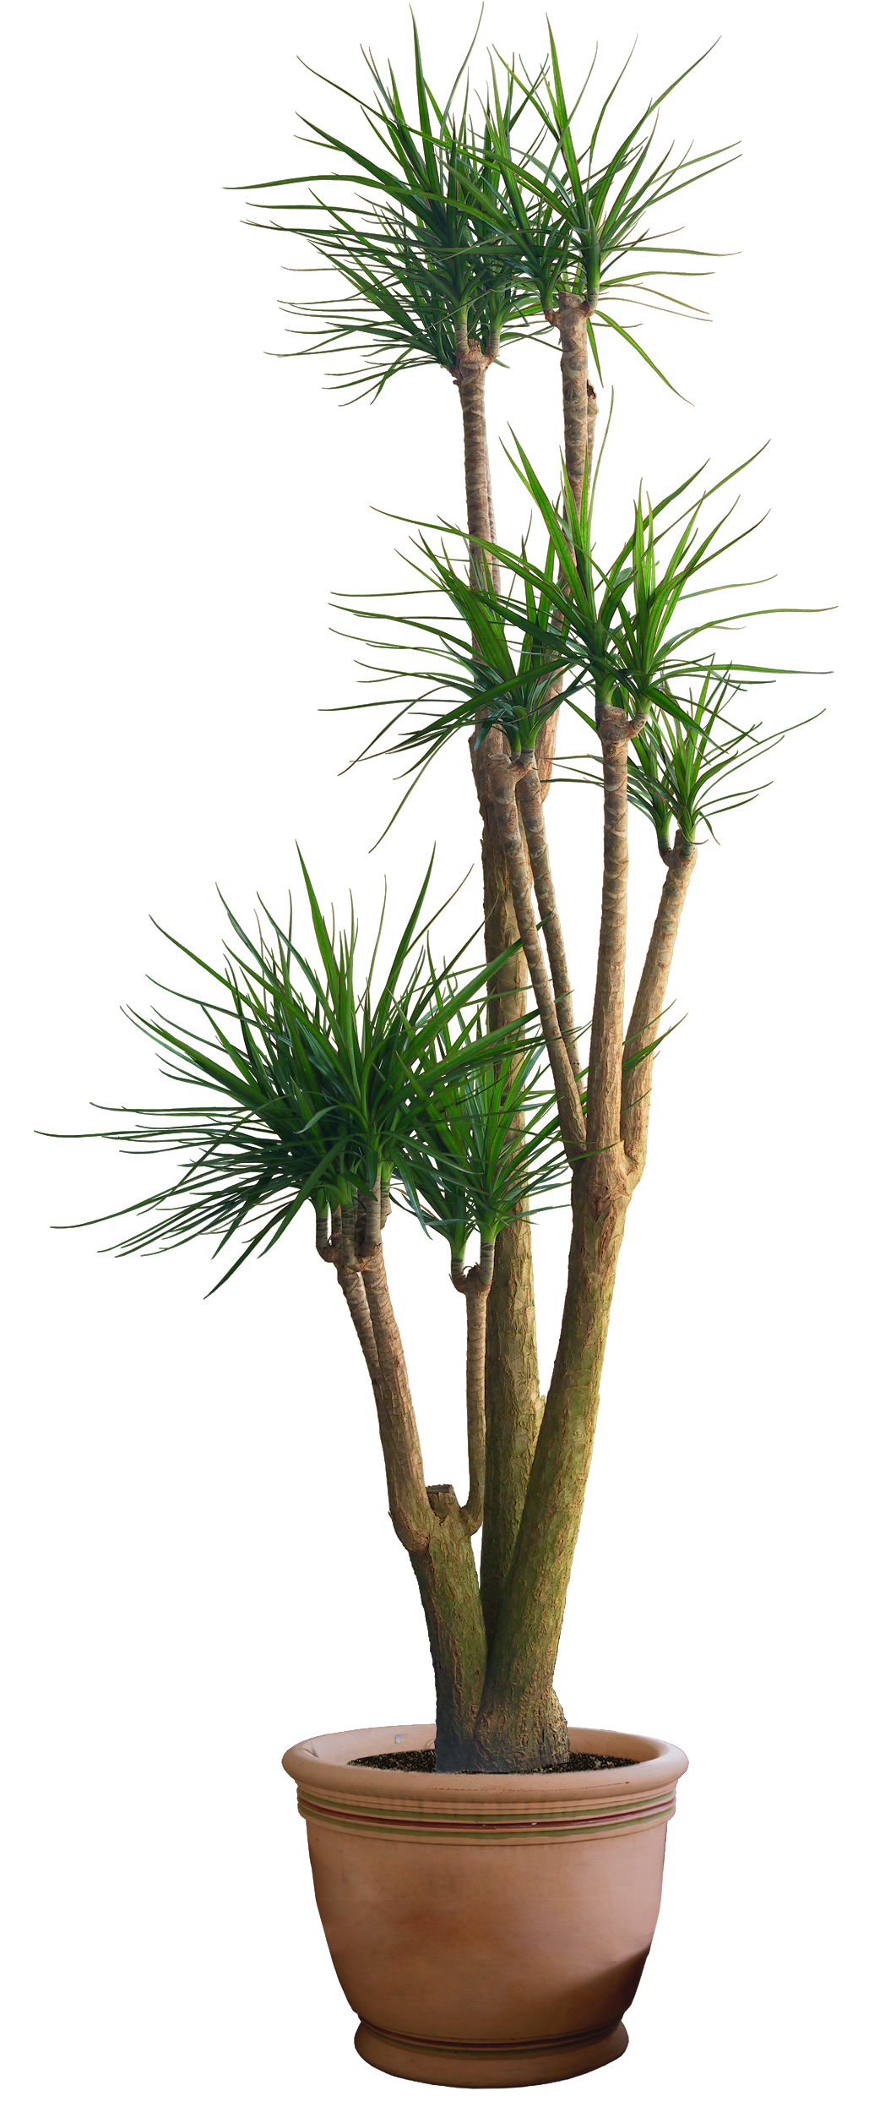


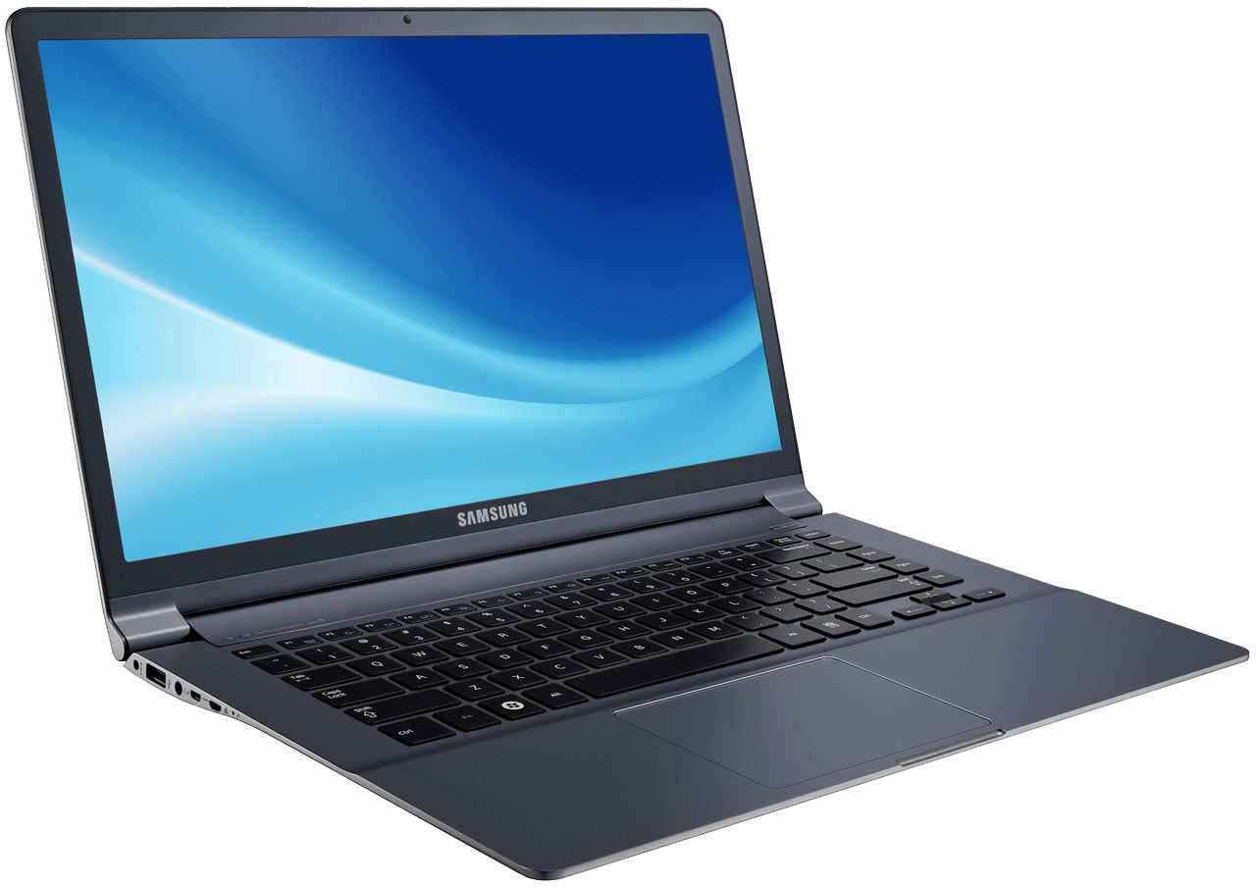


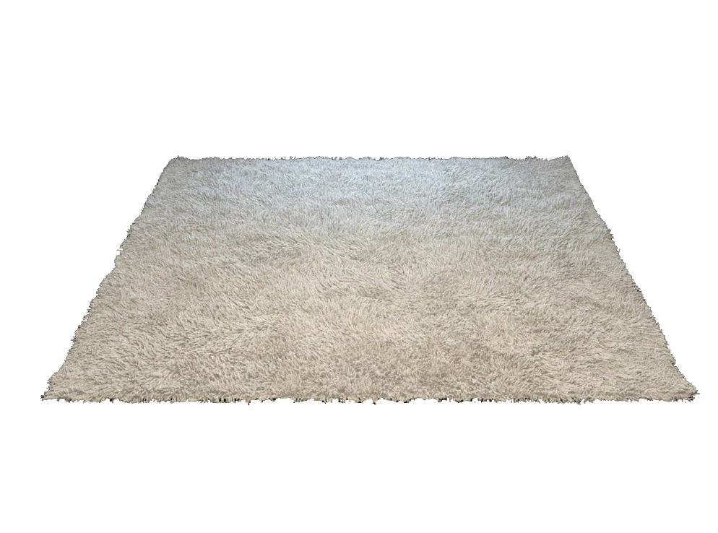
سأتعلـم اليـوم :-
*استخلص مكانة السيدة فاطمة رضي الله عنها في قلب النبي صل الله عليه وسلم..

Slide 13


ماذا تتوقعوا أن
يكون
عنوان درسنا لليوم؟؟

Slide 14

















هيا نرتب الأحرف بما يناسبها من الأزهار لنجد الكلمة المختفية
ر
ة
د
ت
ا
ن
ط
س
ف
ك
ي
م
ح
هـ
ل
م
ـة
ط
ـا
فـ

Slide 15

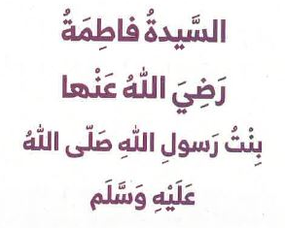

Slide 16


Slide 17
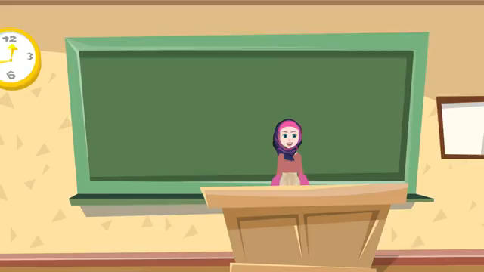

Slide 18


Slide 19








85

Slide 20


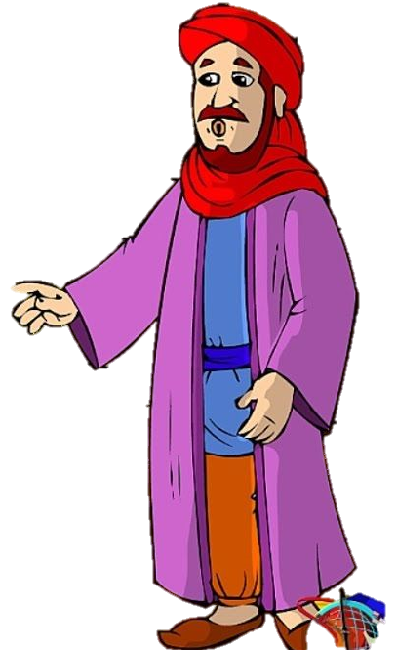

85

Slide 21


86

Slide 22
86

Slide 23
86

Slide 24
86

Slide 25
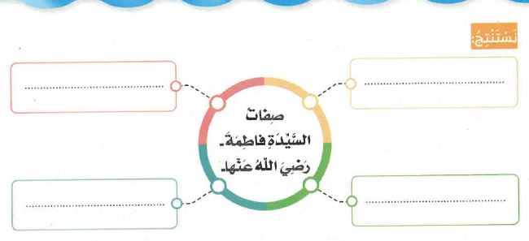
مطيعة لوالديها
لطيفة و محبة
شجاعة
الصّبر

Slide 26








كتاب الطالب صفحة87-88
( 20 دقيقة)

Slide 29


وقت اللعب و التعلم

Slide 30






Slide 31


Slide 32

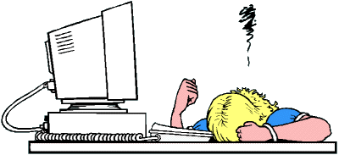

Slide 33


فاطمة بنت الرسول صلى الله عليه وسلم
50:50
اسم الزوج / ....................
15
$1 Million
14
$500,000
13
$250,000
12
$125,000
11
$64,000
أبو بكر الصديق
10
$32,000
9
$16,000
8
$8,000
7
$4,000
جعفر بن ابي طالب
6
$2,000
5
$1,000
4
$500
علي بن أبي طالب
3
$300
2
$200
1
$100

Slide 34

50:50
السيدة فاطمة رضي الله عنها توفت .....الرسول صلى الله عليه وسلم
15
$1 Million
14
$500,000
13
$250,000
12
$125,000
11
$64,000
10
$32,000
أ- قبل
9
$16,000
8
$8,000
7
$4,000
ب بعد
6
$2,000
5
$1,000
4
$500
3
$300
مع ج- ً
2
$200
1
$100

Slide 35
كانت السيدة فاطمة رضي الله عنها تقتدي ب.....
50:50
15
$1 Million
14
$500,000
13
$250,000
12
$125,000
11
$64,000
أبوها النبي صلى الله عليه وسلم
10
$32,000
9
$16,000
8
$8,000
7
$4,000
زوجها
6
$2,000
5
$1,000
4
$500
3
$300
أمها
2
$200
1
$100

Slide 36

50:50
من ابنائها ....
15
$1 Million
14
$500,000
13
$250,000
12
$125,000
11
$64,000
الحسن
10
$32,000
9
$16,000
8
$8,000
7
$4,000
ابو القاسم
6
$2,000
5
$1,000
4
$500
3
$300
أبو بكر
2
$200
1
$100

Slide 37

50:50
اسم الأم /...............
15
$1 Million
14
$500,000
13
$250,000
12
$125,000
11
$64,000
10
$32,000
أ- حفصة
9
$16,000
8
$8,000
7
$4,000
ب- خديجة
6
$2,000
5
$1,000
4
$500
3
$300
ج- زينب
2
$200
1
$100

Slide 38
50:50
من صفات السيدة فاطمة رضي الله عنها
15
$1 Million
14
$500,000
13
$250,000
12
$125,000
11
$64,000
10
$32,000
أ- البخل
9
$16,000
8
$8,000
7
$4,000
ب- االبكاء الكثير
6
$2,000
5
$1,000
4
$500
3
$300
ج- الشجاعة
2
$200
1
$100

Slide 39

50:50
من بنات السيدة فاطمة رضي الله عنها ............
15
$1 Million
14
$500,000
13
$250,000
12
$125,000
11
$64,000
10
$32,000
خديجة
9
$16,000
8
$8,000
7
$4,000
أم كلثوم
6
$2,000
5
$1,000
4
$500
3
$300
أسماء
2
$200
1
$100

Slide 40
كانت أول زوجة للرسول صلى الله عليه وسلم هي ..........
50:50
15
$1 Million
14
$500,000
13
$250,000
12
$125,000
11
$64,000
أسماء
10
$32,000
9
$16,000
8
$8,000
7
$4,000
زينب بنت خزيمة
6
$2,000
5
$1,000
4
$500
3
$300
خديجة بنت خويلد
2
$200
1
$100

Slide 41

50:50
تزوج سيدنا محمد صلى الله عليه وسلم من السيدة خديجة وانجب منها ....... ذكور
15
$1 Million
14
$500,000
13
$250,000
12
$125,000
11
$64,000
ثث
10
$32,000
ثلاث أولاد
9
$16,000
8
$8,000
7
$4,000
ولدين
6
$2,000
5
$1,000
4
$500
3
$300
ولد واحد
2
$200
1
$100

Slide 42
50:50
السيدة فاطمة أم الحسين ..............
الرسول صلى الله عليه وسلم
15
$1 Million
14
$500,000
13
$250,000
12
$125,000
11
$64,000
أخــــــت
10
$32,000
9
$16,000
8
$8,000
7
$4,000
عمة
6
$2,000
5
$1,000
4
$500
ابنة
3
$300
2
$200
1
$100

Slide 43

50:50
السيدة فاطمة بنت الرسول صلى الله عليه وسلم
من ابنائها .........
15
$1 Million
14
$500,000
13
$250,000
12
$125,000
11
$64,000
10
$32,000
الحسين
9
$16,000
8
$8,000
7
$4,000
عمر
6
$2,000
5
$1,000
4
$500
الحكم
3
$300
2
$200
1
$100

Slide 44
لقد ربحت، ربحت مليون درهم.. مبارك... مبارك

Slide 45
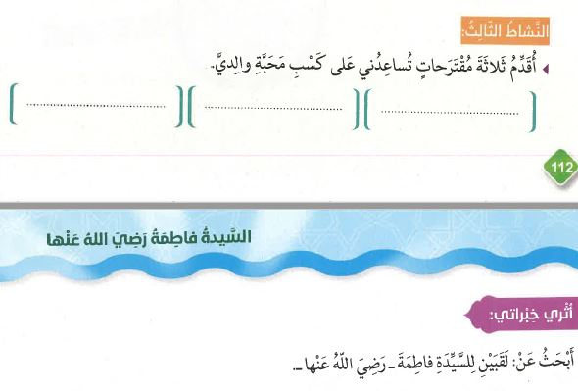
https://wordwall.net/ar/resource/1208301/%D8%A3%D9%84%D9%82%D8%A7%D8%A8-%D8%A7%D9%84%D8%B3%D9%8A%D8%AF%D8%A9-%D9%81%D8%A7%D8%B7%D9%85%D8%A9
بطاقة الخروج
سيساعدك الرابط المرفق في بحثك

Slide 46
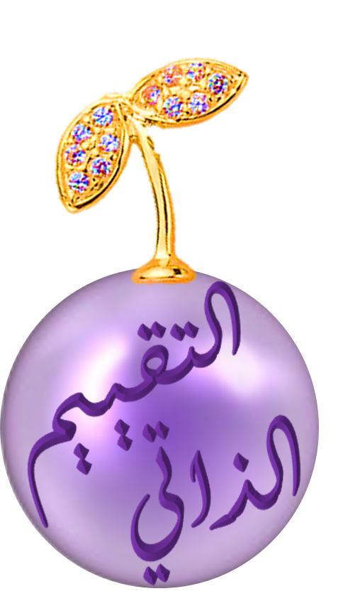



لم أفهم الدرس
أحتاج المساعدة
أنا فهمت الدرس اليوم

Slide 47



أشكركم أبطالي المدرعين على حسن انتباهكم وتفاعلكم معي
الواجب المنزلي : قراءة نص (فاطمة بنت محمد صل الله عليه وسلم)

Slide 48
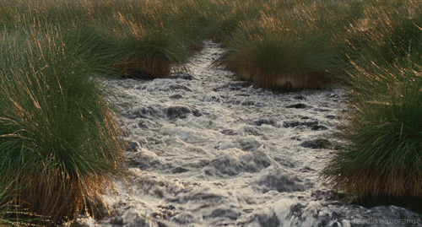
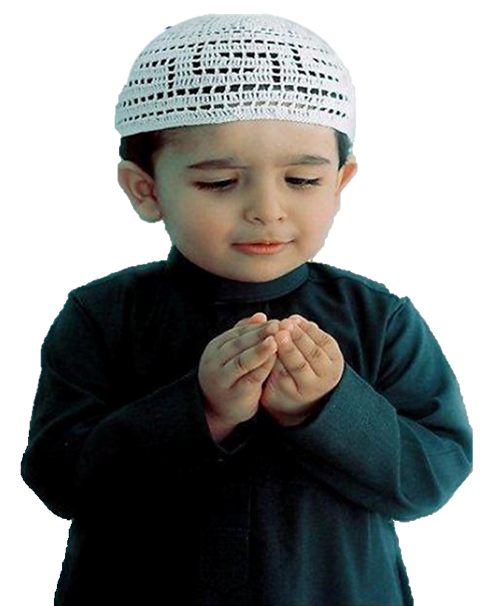
سبحانك اللهم وبحمدك أشهد أن لا إله إلا أنت أستغفرك وأتوب إليك

